Slide 1
Королева Вікторія
Алмакаєва 9-Б

Slide 2
Майбутня королева Вікторія народилася 24 травня 1819 р. Спочатку шанси принцеси Вікторії на престол були невеликими, але до 1837 року серія смертей спадкоємців престолу зробила її єдиною претенденткою на трон.

Slide 3
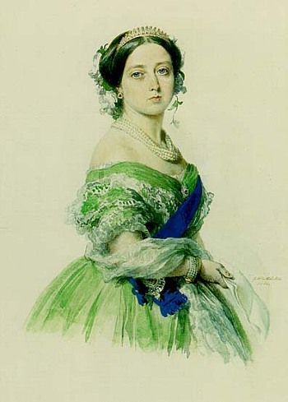

Slide 4
20 червня 1837 року відбулася коронація 19-літньої королеви, по закінченні якої вона негайно ж попросила чашку чаю і свіжий номер "Таймс". Із цього моменту англійський чай став напоєм, що супроводжує джентльмена й леді всюди - на офіційних прийомах і у хвилини відпочинку.

Slide 5
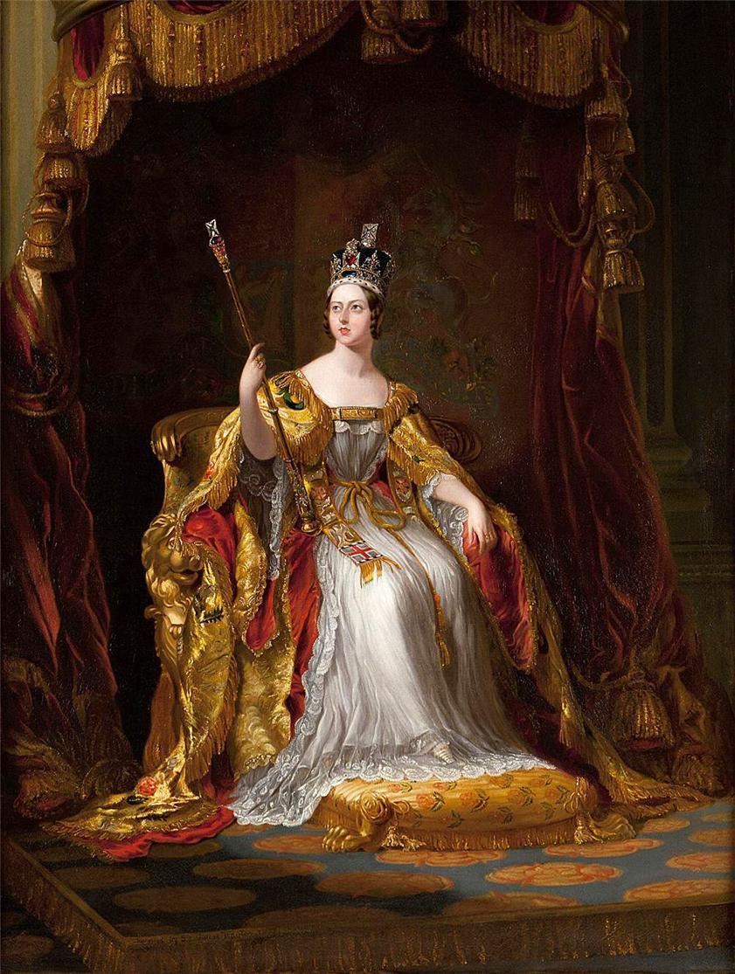

Slide 6
Молода, двадцятилітня Вікторія, зустрівшись на балі з майбутнім росіянином імператором Олександром II не на жарт захопилася ним і в подумувала про шлюб. Але такий союз був неможливий як по династичним, так і по політичних міркуваннях. Після цього випадку Вікторія на час втратила інтерес до заміжжя. Але випадок не змусив себе чекати. На одному з балів Вікторія танцювала з Альбертом, князем Кобургским.

Slide 7
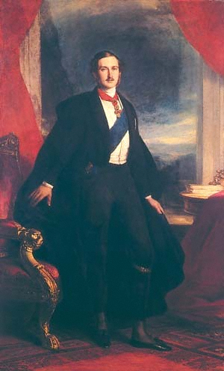
Молодий князь скорив серце Вікторії й у лютому 1840р. відбулося одруження королеви з Альбертом.

Slide 8
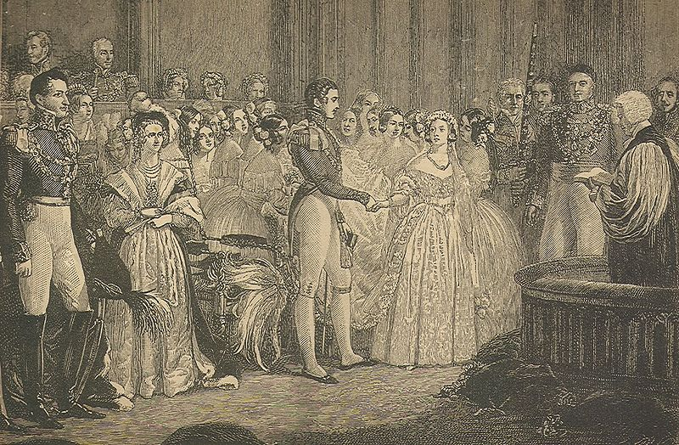
Весілля королеви та Альберта

Slide 9
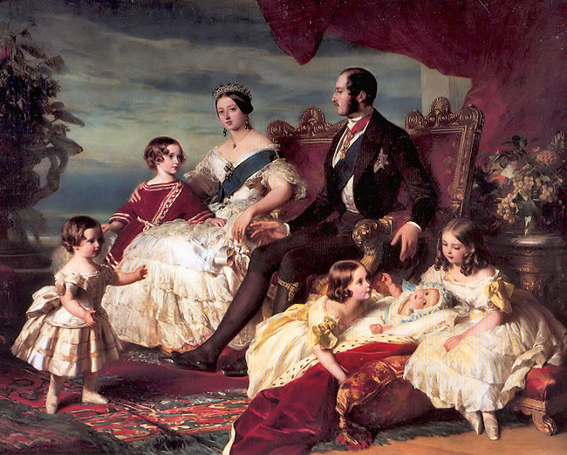
Є в щоденнику королеви й такі слова: 'Я читаю й підписую паперу, а Альберт їх промокає...' Відразу ж після весілля в кабінеті Вікторії був поставлений другий письмовий стіл - для Альберта. Але принц із самого початку вирішив не стосуватися державних справ.

Slide 10
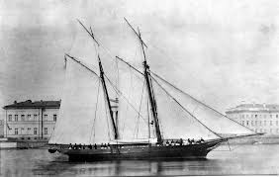
Яхта Вікторія

Slide 11
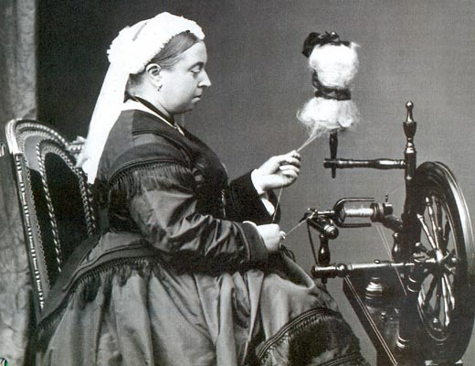

Slide 12
